Slide 1
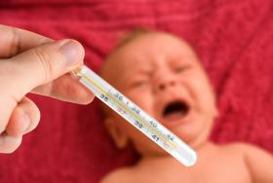
Convulsión febril
Ana Garach Gómez. Pediatra
www.familiaysalud.es

Slide 2
¿Qué es?
Respuesta del cuerpo ante la fiebre en niños sanos de 6 meses a 5 años.
Pérdida de conocimiento, rigidez y sacudidas de brazos y piernas.
Suele dar en el primer día de fiebre.
Normalmente dura pocos minutos.
NO es epilepsia.
www.familiaysalud.es

Slide 3
¿Qué hacer?
Mantener la calma.
Tumbar al niño de lado en un sitio seguro.
No meter nada en la boca.
Intentar mirar el tiempo en el que comenzó.
Si dura más de 5 min, buscar ayuda médica o llamar al 112.
www.familiaysalud.es

Slide 4
¿Cuándo acudir a un centro médico?
Si es la primera.
Si ha repetido.
Si el niño está muy adormilado, decaído o muy irritable.
Si se queja de dolor de cabeza intenso o vomita.
www.familiaysalud.es

